Slide 1
操作系统
Operating Systems
L31 目录与文件系统
File System

Slide 2

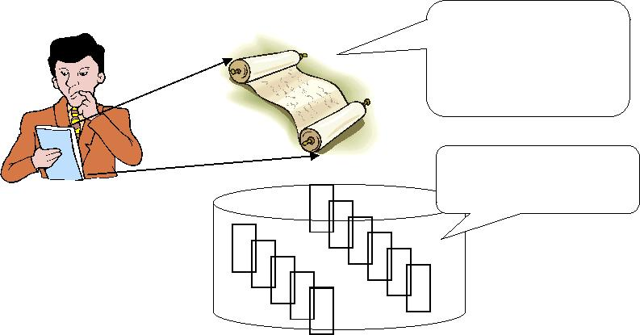
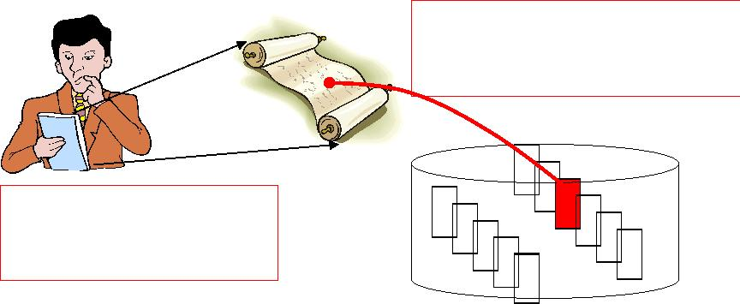

文件，抽象一个磁盘块集合
用户眼里文件的样子
字符序列
(字符流)
扇区集合
磁盘上的文件的样子
■ 磁盘文件: 建立了字符流到盘块集合的映射关系
test.c中的202-112
字符对应盘块789
将202-212字符
删去
Operating Systems
- 2 -

Slide 3
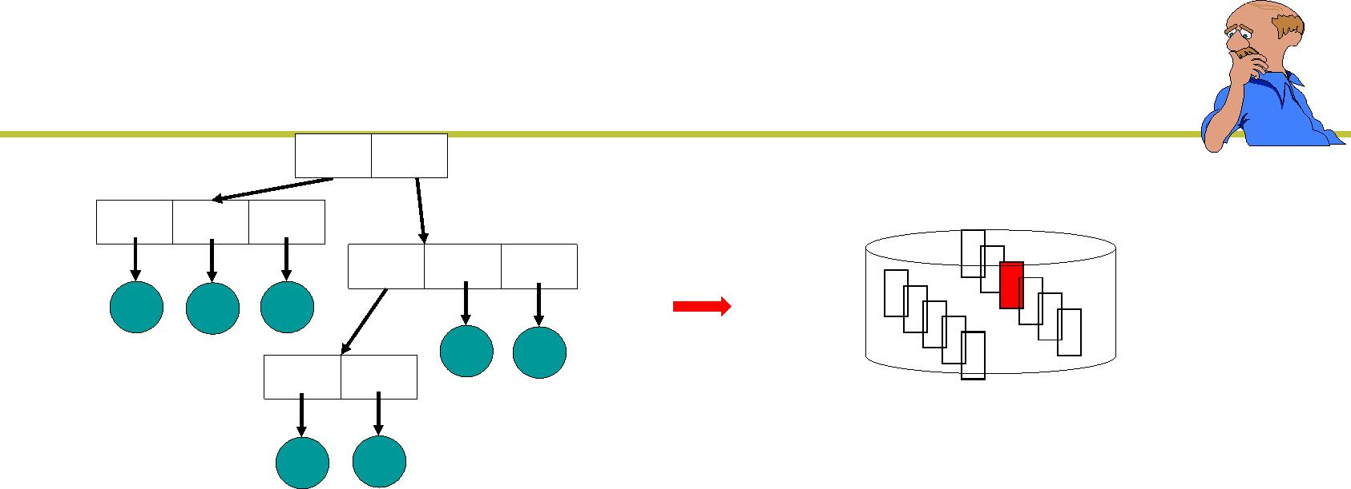
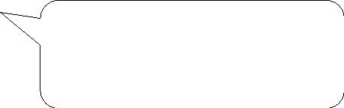
文件系统，抽象整个磁盘(第四层抽象)
var my
cat bo hex
data cont mail 文件系统就是映射
a data
用户眼里磁
磁盘硬件是
盘是一堆有
组织的文件
一堆盘块
i节点位图 盘块位图
引导块 超级块
i节点
数据区
在其他计算机上：应用结构+存储的数据可以得到那
棵文件树，找到文件、读写文件…
这才是系统，这
就是文件系统
Operating Systems
- 3 -

Slide 4
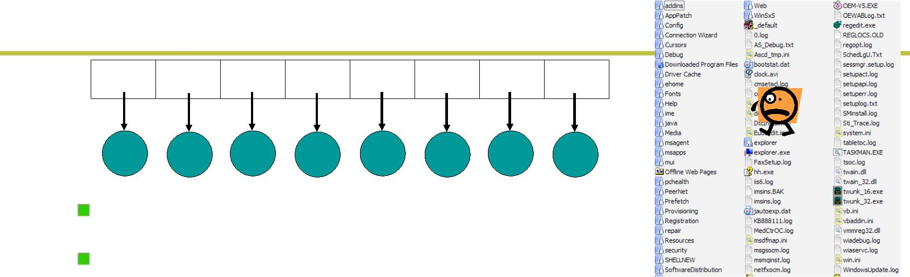
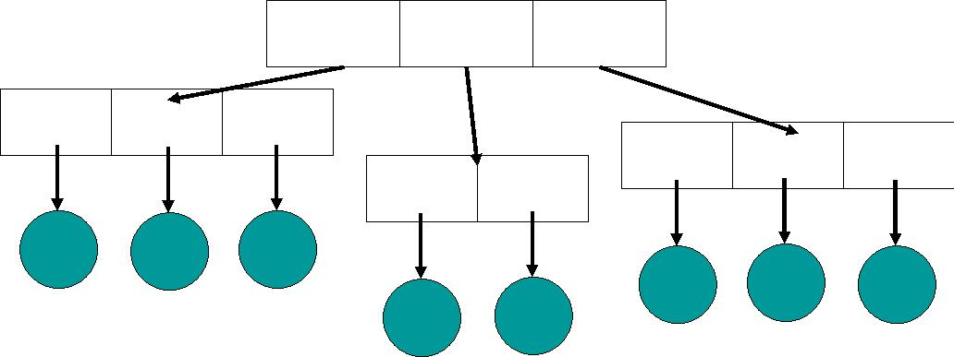
故事先从多个文件开始…
cat bo a test data mail cont hex
文件
所有文件放在一层(一个大集合)
怎么办? 集合划分、分治
用户1 用户2 用户3
cat bo a
mail cont hex
test data
Operating Systems
- 4 -

Slide 5
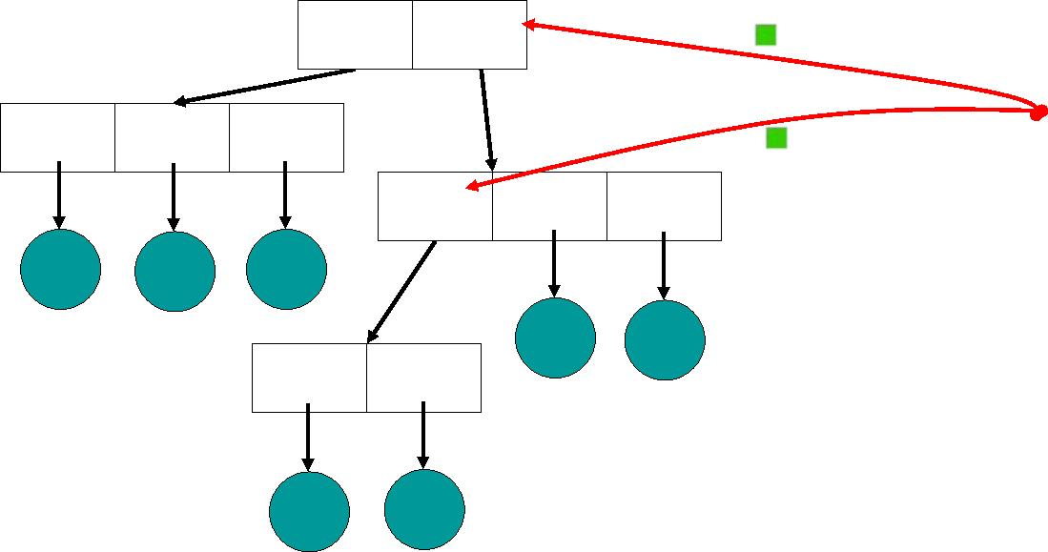
引入目录树
■ 将划分后的集合再进行划分: k次划分后，每个
集合中的文件数为O(log N)
k
var my
cat bo hex
这一树状结构扩展性好、表示清晰，最常用
引入了一个新的东西: 目录，表示一个文件集合
data cont mail
a data
Operating Systems
- 5 -

Slide 6
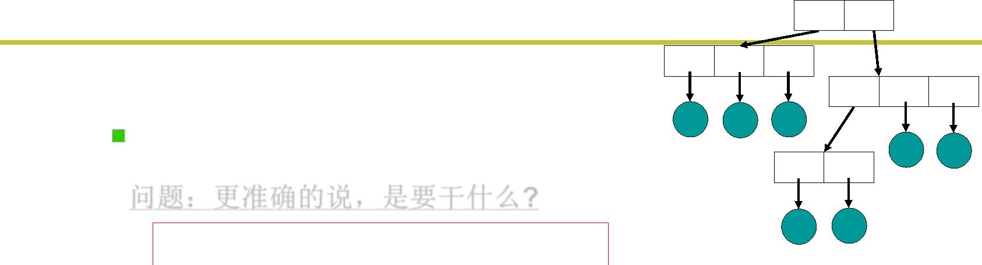

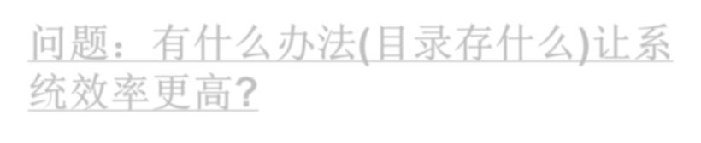
实现目录成为了关键问题…
var my
cat bo hex
■ 首先需要回答：目录怎么用?
data cont mail
用“/my/data/a”定位文件a
a data
问题：更准确的说，是要干什么?
根据/my/data/a，得到文件a的FCB
问题：那么目录中应该存什么?
存放目录下的所有文件的FCB吗? 如果
是，解析my要干什么?
问题：有什么办法 目录存什么 让系
统效率更高?
Operating Systems
- 6 -

Slide 7
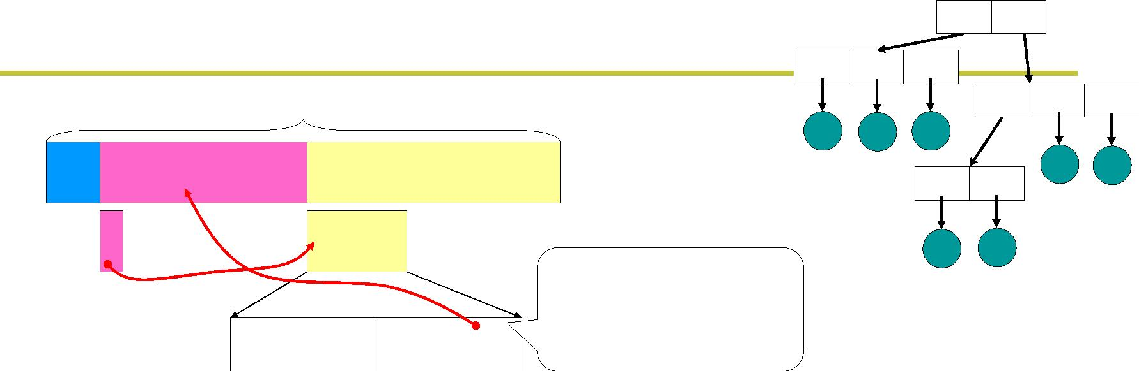
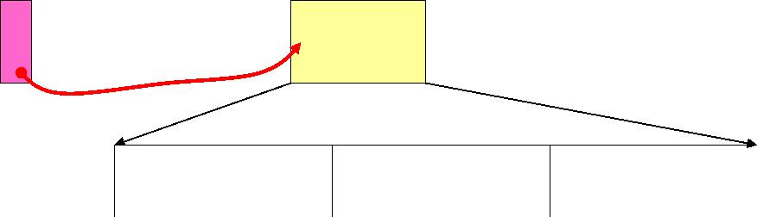
树状目录的完整实现
var my
cat bo hex
磁盘
data cont mail
FCB数组
数据盘块集合
a data
“/”的FCB
“/”的数据
块
目录项：文件名+
对应的FCB的
“地址”!
<var, 13> <my, 82>
“my”的FCB
“my”的数据块
<data, 103> <cont, 225> <mail, 77>
Operating Systems
- 7 -

Slide 8

要使整个系统能自举，还需存一些信息
FCB数组
数据盘块集合
i节点位图 盘块位图
/
引导块 超级块
i节点
数据区
inode位图: 哪些inode空闲，哪些被占用
盘块位图: 哪些盘块是空闲的，硬盘大小不同这个
位图的大小也不同
空闲位图(位向量)… 表示磁盘块2、3、4、5、
0011110011101
8、9、10、12空闲
超级块: 记录两个位图有多大等信息
Operating Systems
- 8 -

Slide 9
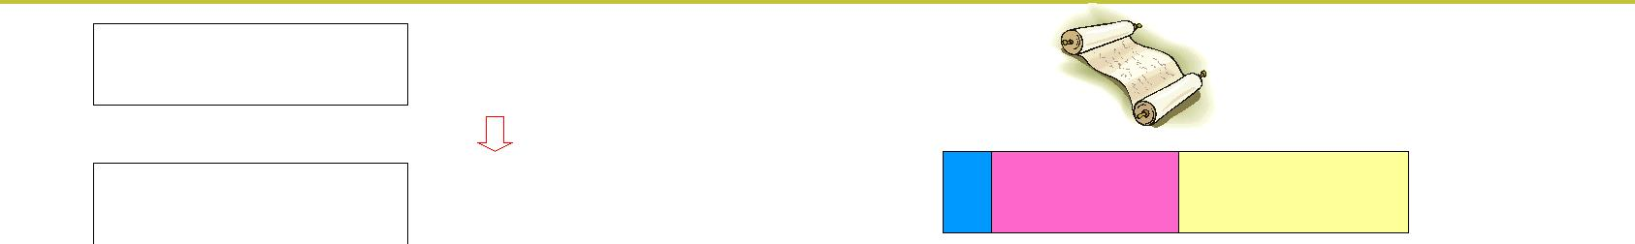

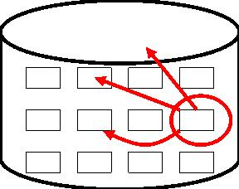


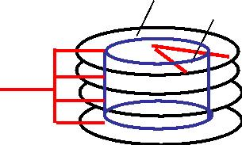
“完成全部映射下”的磁盘使用
用户
读test.c 202-212个字节
open(/xx/test.c)
read(fd)
目录解析找到/，读入/内容找
到xx，再找到test.c的inode
inode数组 数据盘块
根据找到的FCB和file中的
202-212字节找盘块789
12 13 14 15
16 17 18 19
20 21 22 23
写入电梯队列 add_request(789)
磁盘中断
从队列中取出789，算出
cyl,head,sector
cyl
sec
head
写磁盘控制器 outp(cyl,head,sector)
Operating Systems
- 9 -

